Slide 1
Mekanik Özellikler
Malzemelerin mekanik zorlamalar altındaki davranışı, mekanik özellikler olarak adlandırılır.
Mekanik özellikler, atomlar arası bağ kuvvetlerine ve malzemenin iç yapısına bağlıdır.
Her malzeme için karakteristik bir “gerilme-şekil değiştirme” (stress-strain) ilişkisi vardır.
Bu ilişki genellikle çekme deneyi ile saptanır.
Gerilme: Herhangi bir kesitte birim alana düşen kuvvete gerilme denir.

Slide 2
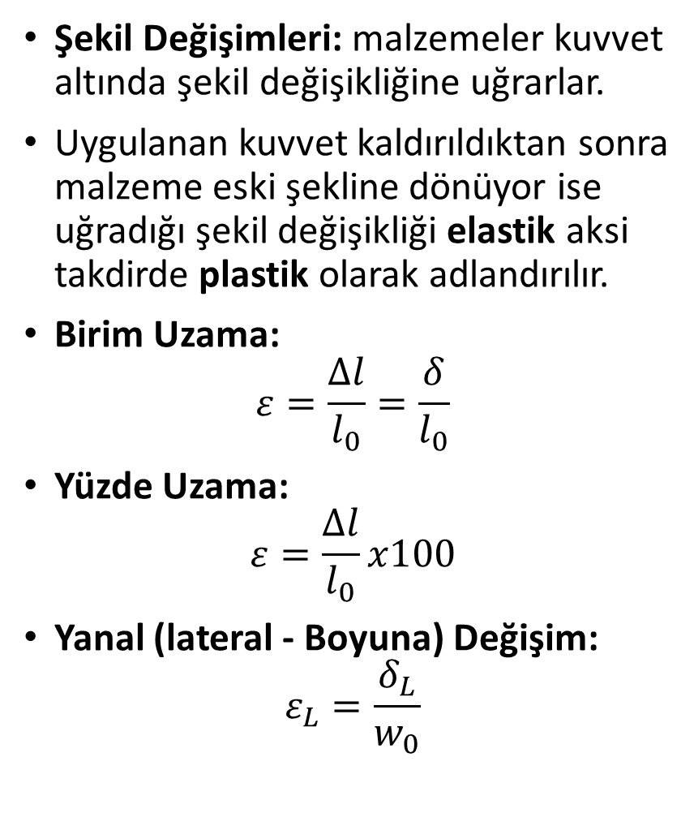
Mekanik Özellikler
Çekme (Normal) Gerilmesi: Kuvvet kesite dik ise ve boy değişimlerine yol açıyorsa çekme (normal gerilme) gerilmesi denir.
Norma gerilmeler artı işaretli ise çekme, eksi işaretli ise basma anlamına gelir.
Kayma Gerilmesi: kuvvet kesit içinde ise ve açı değişimlerine sebep oluyorsa kayma gerilmesi denir.
Şekil Değişimleri: malzemeler kuvvet altında şekil değişikliğine uğrarlar.
Uygulanan kuvvet kaldırıldıktan sonra malzeme eski şekline dönüyor ise uğradığı şekil değişikliği elastik aksi takdirde plastik olarak adlandırılır.
Birim Uzama:
$$ε=\frac{∆l}{l_{0}}=\frac{δ}{l_{0}}$$
Yüzde Uzama:
$$ε=\frac{∆l}{l_{0}}x100$$
Yanal (lateral - Boyuna) Değişim:
$$ε_{L}=\frac{δ_{L}}{w_{0}}$$

Slide 3
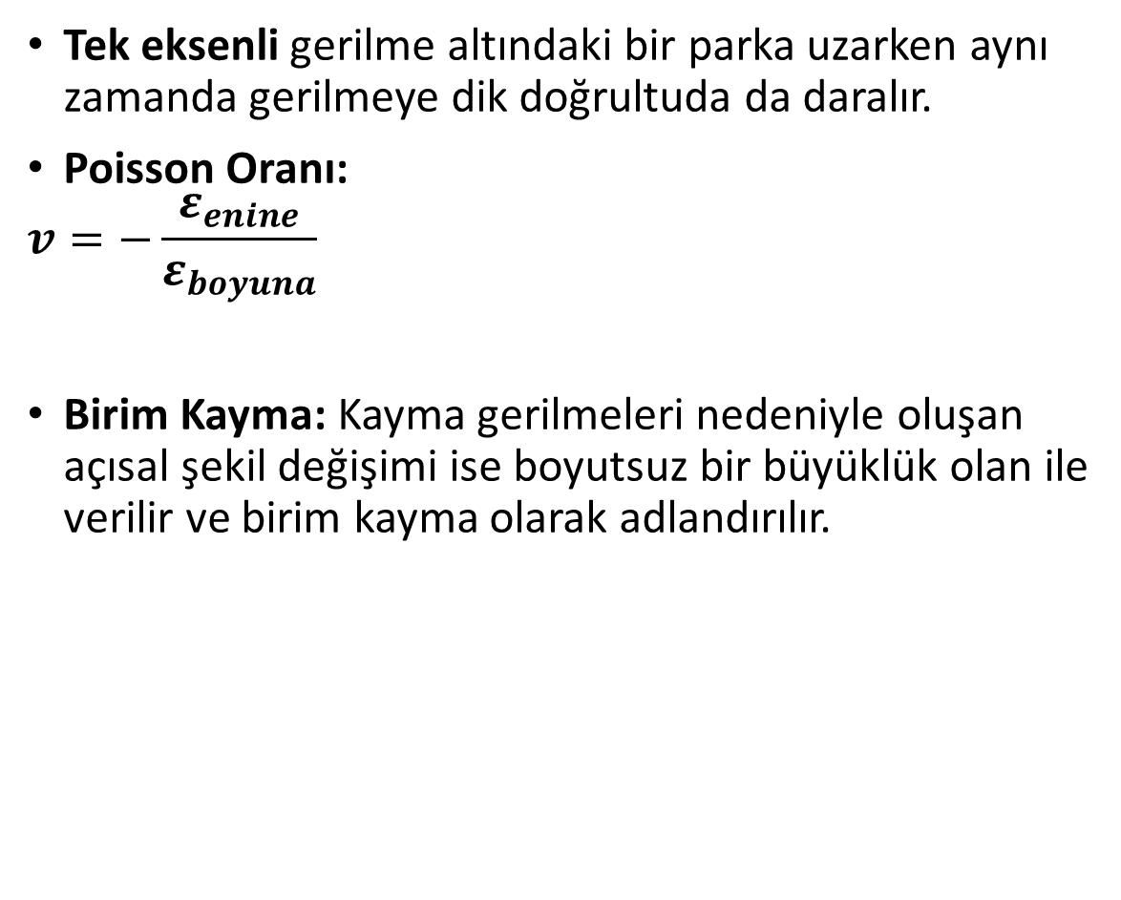
Mekanik Özellikler
Tek eksenli gerilme altındaki bir parka uzarken aynı zamanda gerilmeye dik doğrultuda da daralır.
Poisson Oranı:
$$v=−\frac{ε_{enine}}{ε_{boyuna}}$$
Birim Kayma: Kayma gerilmeleri nedeniyle oluşan açısal şekil değişimi ise boyutsuz bir büyüklük olan ile verilir ve birim kayma olarak adlandırılır.

Slide 4
Mekanik Özellikler
Elastiklik (Young) Modülü, E:
Elastik alanda gerilme ile birim uzama doğru orantılıdır ve bu bölgede Hooke kanunu geçerlidir.
$$σ=Eε$$
Gerilme-birim uzama eğrisinin eğimi elastic (young) modülü olarak isimlendirilir.
Birimi gerilme ile aynıdır.
Kayma Modülü, G:
Aynı şekilde kayma gerilmesi ile elastik brim kayma arasındaki ilişki kayma modülü (G) olarak adlandırılır.
$$τ=Gγ$$
E, G ve Poisson oranı arasında aşağıdaki bağıntı vardır.
$$E=2G(1+v)$$

Slide 5
Mekanik Özellikler
Çekme Deneyi:
Bir malzemenin dayamını ve mekanik davranışlarını belirlemek için yapılır.
Bu deneyde malzemeye yük uygulanır.
Bu yük kesit alanine dik olacak şekildedir.
Deney sırasında uygulanan kuvvet ve gerçekleşen uzama değerleri kaydedilir ve bir grafik olarak çizilir.
Deney malzeme kopma oluşana kadar devam eder.
Elde edilen değerler mühendislik gerilmesi ve mühendislik birim uzaması olarak adlandırılır.
Eğrinin doğrusal olan başlangıç kısmında şekil değişimleri elastiktir.
Akma (yield) gerilmesinin aşılması ile kalıcı (plastik) şekil değişimleri başlar.
Akma başladıktan sonar kuvvetin boşaltılması ile elastik şekil değişiminin geri döndüğü ancak plastic birim uzamalarının kaldığı görülür.

Slide 6
Mekanik Özellikler
Akma Dayanımı:
Belirli bir miktar kalıcı uzamanın oluştuğu (%0,2) gerilme değeri akma dayanımı σ_{0,2} (σ_{ak}) olarak kullanılır.
Akma dislokasyonların hareketi ile başlar.
Akma dayanımı, malzemenin kalıcı şekil değiştirmeden çıkılabilecek en üst gerilme sınırıdır.
Kalıcı Şekil değişimi ve Pekleşme:
Akma sınırından sonra kalıcı şekil değişimi başlar.
Kalıcı şekil değişimi sürdükçe gerilimin arttığı görülmektedir.
Bunun nedeni artan dislokasyon yoğunluğu sonucu, dislokasyonların birbirini engellemesidir.
Bu olaya pekleşme denir.
Kuvvetin kaldırılması ile hooke eğrisine paralel bir doğru boyunca boşalma olur ve geriye plastik şekil değişimi kalır.
Kalıcı şekil değişimi yaşamış malzemelerin, akma dayanımı pekleşme sebebiyle artar.

Slide 7
Mekanik Özellikler
Çekme Daynımı, σ_{ç}:
Çekme deneyindeki en büyük kuvvetin (F_{m}) başlangıç kesitine (S₀ veya A₀) bölünmesi ile elde edilen maksimum gerilmedir.
$$σ_{ç}=\frac{F_{m}}{S_{0}}$$
Maksimum değere ulaştıktan sonra kuvvetin düşmesi, malzemenin belirli bir kesitten büzülmeye başlaması nedeniyledir.

Slide 8
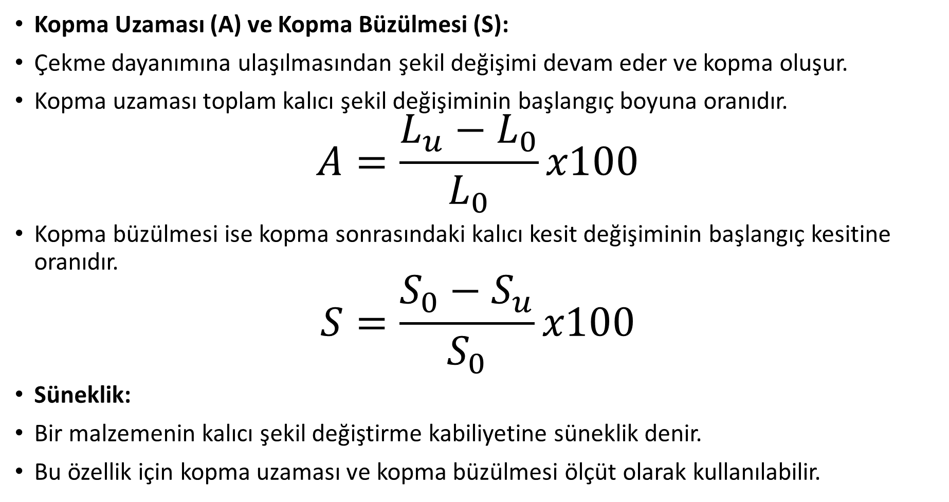
Mekanik Özellikler
Kopma Uzaması (A) ve Kopma Büzülmesi (S):
Çekme dayanımına ulaşılmasından şekil değişimi devam eder ve kopma oluşur.
Kopma uzaması toplam kalıcı şekil değişiminin başlangıç boyuna oranıdır.
$$A=\frac{L_{u}−L_{0}}{L_{0}}x100$$
Kopma büzülmesi ise kopma sonrasındaki kalıcı kesit değişiminin başlangıç kesitine oranıdır.
$$S=\frac{S_{0}−S_{u}}{S_{0}}x100$$
Süneklik:
Bir malzemenin kalıcı şekil değiştirme kabiliyetine süneklik denir.
Bu özellik için kopma uzaması ve kopma büzülmesi ölçüt olarak kullanılabilir.

Slide 9
Mekanik Özellikler
Tokluk:
Bir malzemenin kırılmadan enerji absorbe etme kabiliyetidir.
Gerilme-Şekil değiştirme eğrisinin altında kalan alandan hesaplanabilir.
Rezilyans, U_{r}:
Elastik şekil değişimi sırasında absorbe edilen enerji miktarıdır.
Akma dayanımının Akma şekil değişimi ile çarpımının yarısına eşittir.
Sertlik:
Malzemelerin, sert bir ucun batırılmasına gösterdiği direnç olarak tanımlanabilir.
Standart bir uç, sabit bir kuvvetle malzemeye batırılır.
Bu batma ile oluşan izin büyüklüğü, malzemenin kalıcı şekil değiştirmeye direncinin bir ölçütü olarak değerlendirilir.

Slide 10
Mekanik Özellikler
Sertlik:

